Slide 1
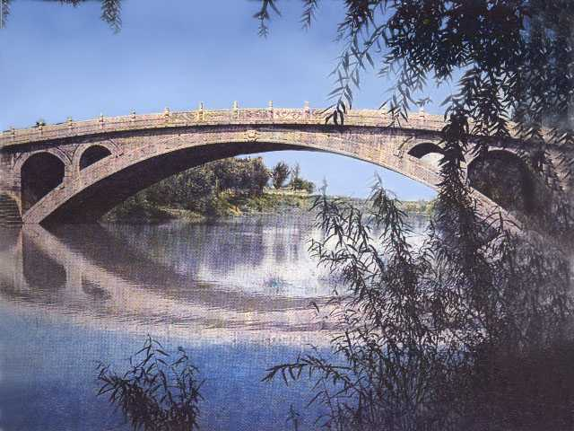
赵州桥
赵州桥

Slide 2
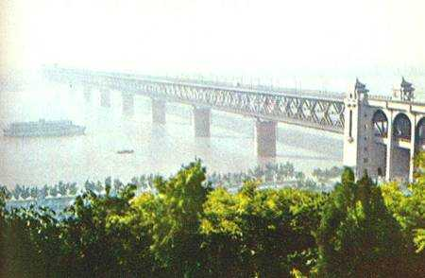
武汉长江大桥

Slide 3
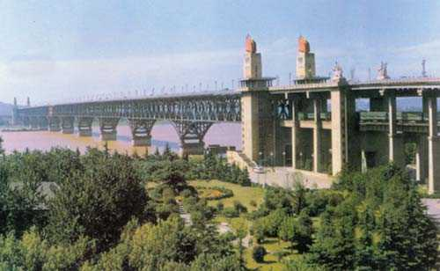
南京长江大桥

Slide 4
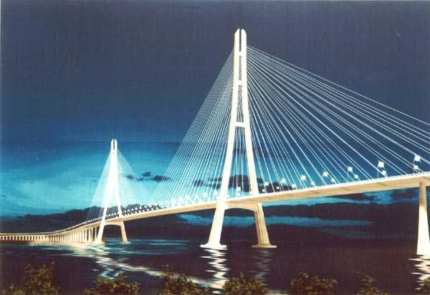
南京长江三桥

Slide 5
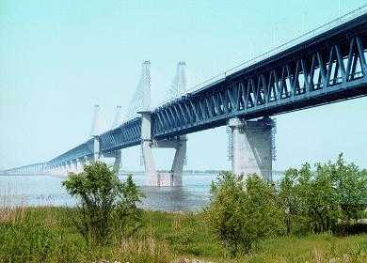
芜湖长江大桥

Slide 6
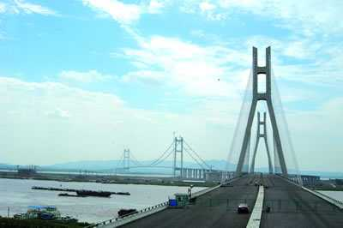
润扬长江大桥

Slide 7
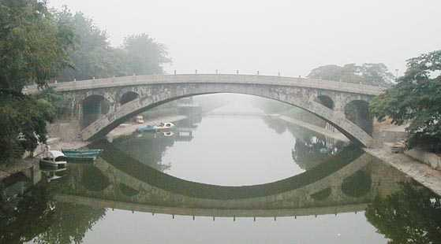

赵州桥

Slide 8

赵州桥
河北赵县 洨河
李春设计和参加建造
一千四百多年

Slide 9
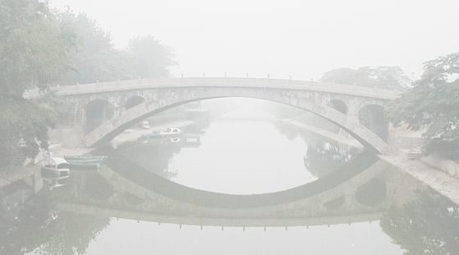
赵 州 桥
河北省赵县的洨河上，有一座举世闻名的石拱桥，叫安济桥，又叫赵州桥。它是隋朝石匠李春设计和参加建造的，到现在已经有一千三百多年了。
赵州桥非常雄伟。桥长五十多米，有九米多宽，中间行马车，两旁走人。这么长的桥，全部用石头砌成，下面没有桥墩，只有一个拱形的大桥洞，横跨在三十七米多宽的河面上。大桥洞顶上的左右两边，还各有两个拱形的小桥洞。平时，河水从大桥洞流过，发大水的时候，河水还可以从四个小桥洞流过。这种设计，在建桥史上是一个创举，既减轻了流水对桥身的冲击力，使桥不容易被大水冲毁，又减轻了桥身的重量，节省了石料。
这座桥不但坚固，而且美观。桥面两侧有石栏，栏板上雕刻着精美的图案：有的刻着两条相互缠绕的龙，嘴里吐出美丽的水花；有的刻着两条飞龙，前爪相互抵着，各自回首遥望；还有的刻着双龙戏珠。所有的龙似乎都在游动，真像活了一样。
赵州桥表现了劳动人民的智慧和才干，是我国宝贵的历史遗产。

Slide 10

赵州桥非常雄伟。桥长五十多米，有九米多宽，中间行马车，两旁走人。这么长的桥，全部用石头砌成，下面没有桥墩，只有一个拱形的大桥洞，横跨在三十七米多宽的河面上。大桥洞顶上的左右两边，还各有两个拱形的小桥洞。平时，河水从大桥洞流过，发大水的时候，河水还可以从四个小桥洞流过。这种设计，在建桥史上是一个创举，既减轻了流水对桥身的冲击力，使桥不容易被大水冲毁，又减轻桥身的重量，节省了石料。

Slide 11
长五十多米

Slide 12
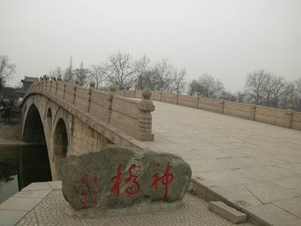
九米多宽

Slide 13
这种设计，在建桥史上是一个创举，既减轻了流水对桥身的冲击力，使桥不容易被大水冲毁，又减轻了桥身的重量，节省了石料。

Slide 14
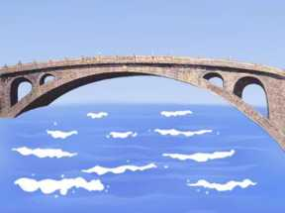
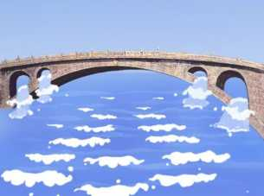
平时，河水从大桥洞流过。
发大水的时候，河水还可以从四个小桥洞流过。

Slide 15
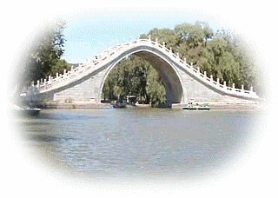

Slide 16
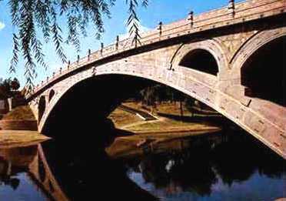
在大桥洞的左右两边各有两个拱型的小桥洞,又叫做“敞肩拱”，直到19世纪中叶，才在欧洲国家出现，比赵州桥晚1200多年。

Slide 17
这座桥不但坚固，而且美观。桥面两侧有石栏，栏板上雕刻着精美的图案：有的刻着两条相互缠绕的龙，嘴里吐出美丽的水花；有的刻着两条飞龙，前爪相互抵着，各自回首遥望；还有的刻着双龙戏珠。所有的龙似乎都在游动，真像活的一样。

Slide 18
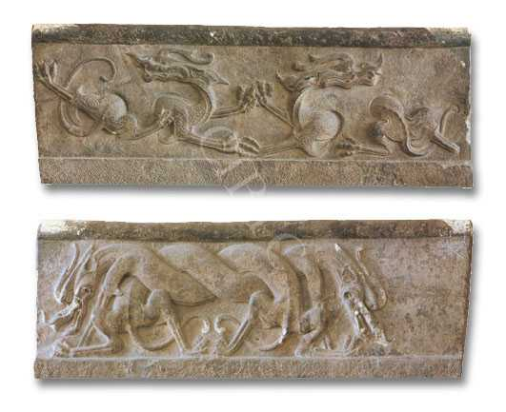

Slide 19
这座桥不但坚固，而且美观。桥面两侧有石栏，栏板上雕刻着精美的图案：有的刻着两条相互缠绕的龙，嘴里吐出美丽的水花；有的刻着两条飞龙，前爪相互抵着，各自回首遥望；还有的刻着双龙戏珠。所有的龙似乎都在游动，真像活的一样。

Slide 21
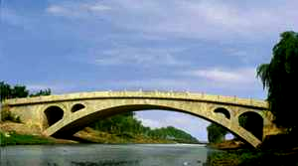
赵州桥表现了劳动人民的智慧和才干，是我国宝贵的历史遗产。

